Slide 1

Institut supérieur des Etudes Technologiques de Jendouba Département Technologie de l’Informatique
Elaboré par :
Braiki Hakim
Année Universitaire : 2024/2025
1

Slide 2






Plan
Introduction
Etude de l'existant
Spécification des besoins
Conception
Conclusion
2

Slide 3
Introduction
Ce rapport est le témoin d’un mois d'expérience au sein de Tunisie Telecom à Jendouba.
La mission consistait à analyser les besoins de la société, puis à développer un site web dynamique pour la gestion des offres et des réclamations. Ce site vise à améliorer l'efficacité et à répondre aux besoins exprimés
3

Slide 4

Description de l’existant :
Le stage effectué au sein de Tunisie Telecom a montré que le système actuel de gestion des offres et réclamations est principalement manuel. Cela entraîne une perte de temps importante et rend difficile le suivi des demandes. Il devient nécessaire d’automatiser ces processus pour améliorer l'efficacité et faciliter la gestion.
6

Slide 5


2. Critique de l’existant :
Le système actuel de gestion des offres et des réclamations est manuel, ce qui entraîne des pertes de temps et complique le suivi des opérations. Cette méthode augmente le risque d'erreurs, comme des confusions ou des retards. Une amélioration est nécessaire pour optimiser l'efficacité et la transparence. ​
3. Solution proposée :
La solution consiste à développer une application web dynamique qui permet de gérer les offres et les réclamations de manière automatique. Cela permettra à l’administrateur de gérer facilement les offres, et aux utilisateurs de soumettre leurs réclamations​ .
7

Slide 6


Spécification des besoins
** Pour l’administrateur : Ajouter des offres, modifier et traiter les réclamations, et consulter les rapports.
**Pour l’Utilisateur : l’application le permet d’authentifier, Soumettre des réclamations, et consulter les offres .
Les besoins fonctionnels
Les principaux besoins non fonctionnels de notre application se résument dans les points suivants :
Fiabilité
Efficacité
Maintenable / flexible
Exploitable
Les besoins non fonctionnels
8

Slide 7
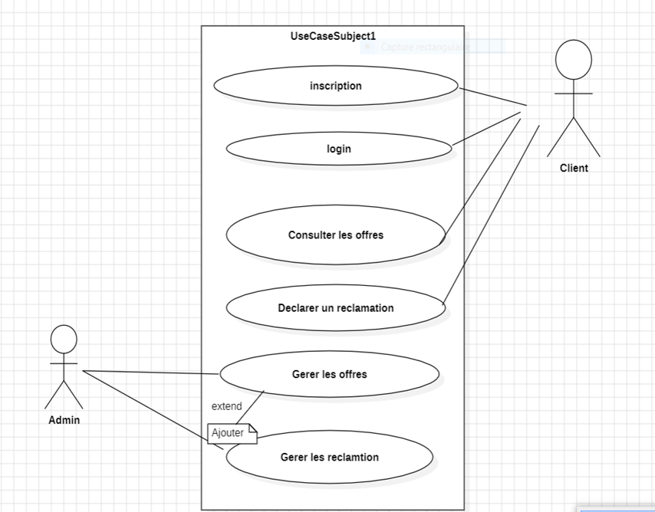
Specification des besoins
Diagramme des cas d’utilisation generalisé :
9

Slide 8
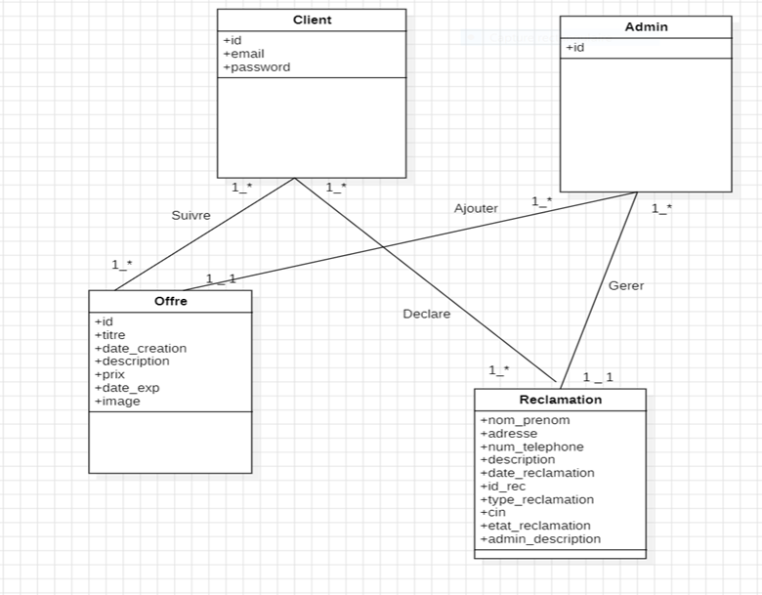
Conception:
Diagramme de classe
11

Slide 9
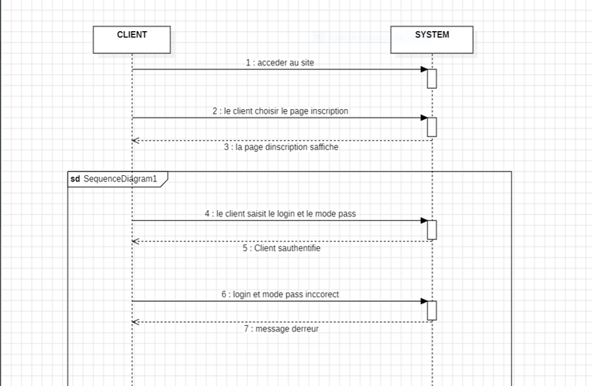
Diagramme de sequence de l’authentification
12

Slide 10
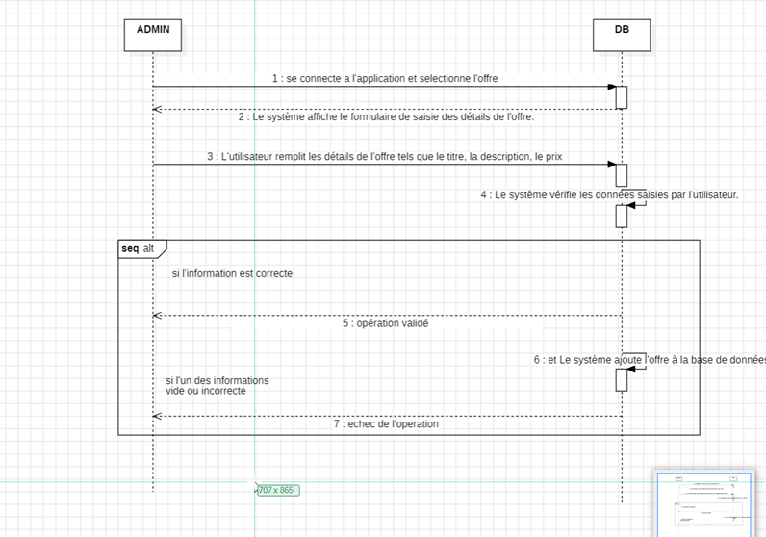
Diagramme de séquence de
l’ajout de l’offre
Diagramme de séquence de l’ajout de l’offre

Slide 11
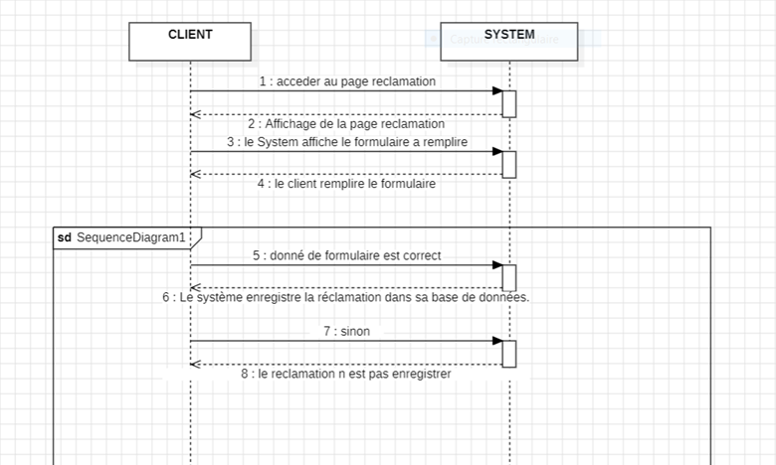

Diagramme de séquence de la declaration de reclamation
Diagramme de séquence de la declaration de reclamation

Slide 12
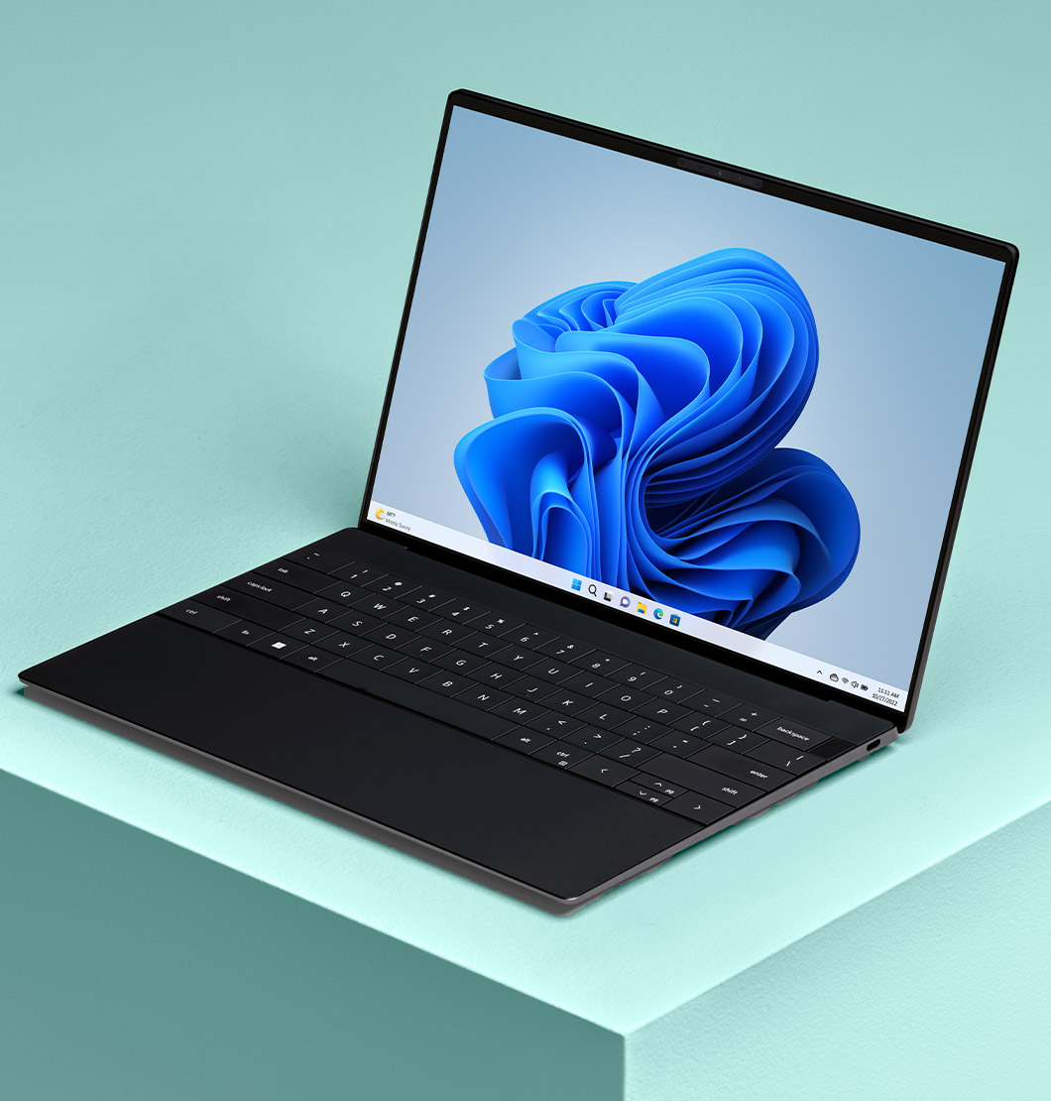
Réalisation et tests
1. Environnement matériel
L’infrastructure matérielle de l’application que nous avons utilisée possède les caractéristiques
Suivantes :
**Ordinateur : ASUS TUF F15
**RAM : 16GB Disque Dur : 500 GB SSD
**Processeur : Intel i5 11eme
**Système D’exploitation : Windows 11
13

Slide 13






Réalisation et tests
2.Environnement logiciel
Notre vision, mission et objectifs
Le PHP (HyperText Preprocessor) est un langage de script principalement utilisé côté serveur, créé pour développer des applications web dynamiques.
XAMPP est un environnement de développement PHP très populaire, gratuit et facile à installer, qui inclut Apache, MySQL, PHP et Perl.
HTML5 est la dernière version du langage web, utilisée pour structurer les pages.
Visual Studio Code est un éditeur de code extensible développé par Microsoft pour Windows, Linux et MacOs
Word est le principal logiciel de Microsoft Office. Très utilisé, il permet de rédiger des lettres et des rapports.
14

Slide 14
Conclusion
Grâce aux technologies utilisées dans ce projet, j’ai contribué à créer une
Application administrative permettant la gestion des offres et des reclamations
21

Slide 15
MERCI POUR VOTRE
ATTENTION
22

